Slide 1

君王死社稷而难以救弊
第12课 从明朝建立与清军入关
核心问题：如何认识明代专制集权的空前强化？
【课标】1.通过了解明清时期统一全国和经略边疆的相关举措，认识这一时期统一多民族国家版图奠定的重要意义；
2.通过了解明清时期封建专制的发展、世界的变化对中国影响，认识中国社会面临的危机。
李星皓（广东广雅中学）

Slide 2
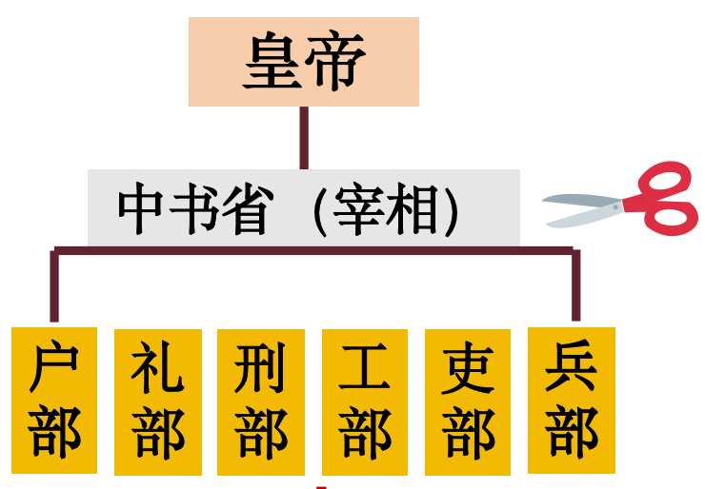
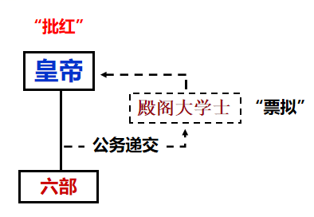
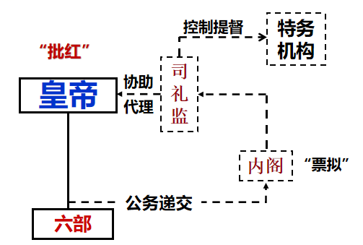
一、明代君主专制
朝代 | 措施
秦 | 三公九卿制
汉 | 中外朝、尚书台
隋唐 | 三省六部制、中书门下
宋 | 二府三司制
元 | 一省二院制
明 | 废丞相、设内阁
皇权不断加强
相权不断削弱
君主专制强化
“内阁首辅” ≠“宰相”

Slide 3
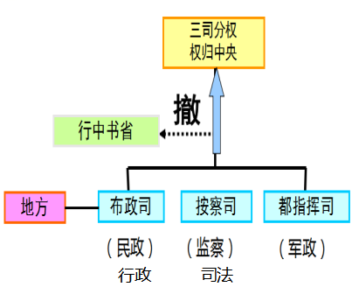
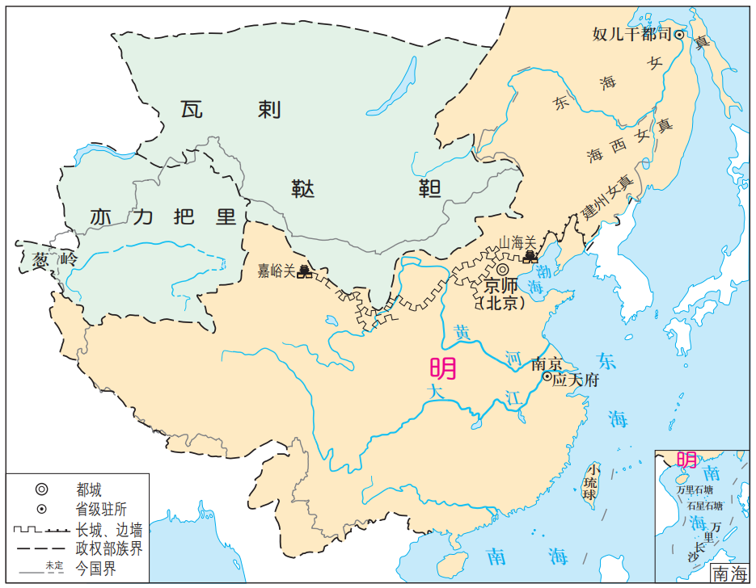
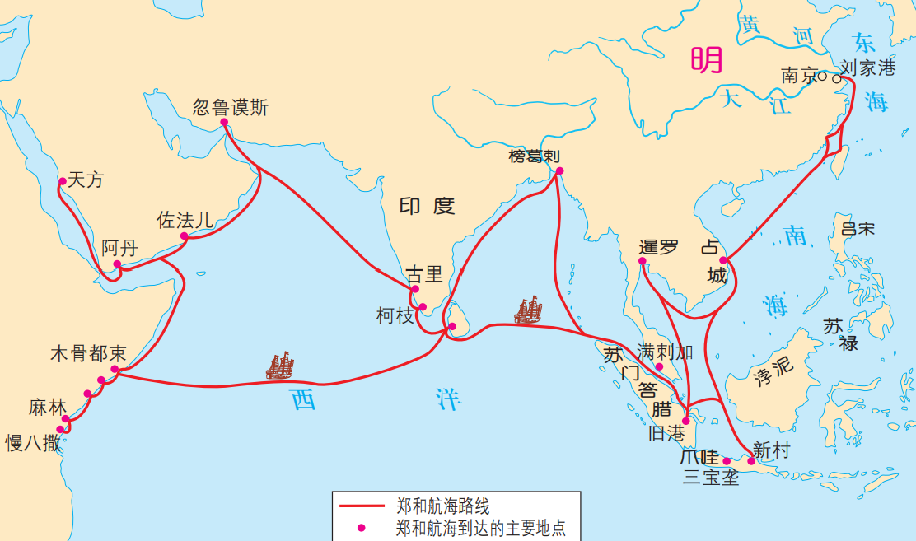
二、明代中央集权（海上交通、边疆治理）
满洲崛起
加强中央集权
征蒙古 抚藏地
东南外患
海禁问题
郑和下西洋的目的：宣扬国威
由开放走向封闭

Slide 4

思考：为什么说“明朝之亡不在外而在于内”？

Slide 5
明代：君王死社稷，但“只成门户私计”
世界中
朝堂上
民族关系中
郑和下西洋
废宰相
设内阁
宦官专权
藏族
海防
问题
内疆
问题
蒙古南下
倭寇
明
联姻
西方殖民者
政治黑暗
女真建州部崛起
收税
起义
开始落后于世界大势
统一多民族封建国家更趋稳固
农民

Slide 6
真题演练
1．（2020·全国卷）明万历年间，神宗下令工部铸钱供内府用，内阁首辅张居正“以利不胜费止之”。神宗向户部索求十万金，张居正面谏力争，“得停发太仓银十万两”。这反映出当时（ ）
A.内阁权势强大 B.皇权受到严重制约
C.社会经济凋敝 D.君权相权关系紧张
2．（2021·湖北卷）明代继承前代“以例辅律”的传统。律一经颁行，即成定制，因而难以应对不断出现的新问题，故朝廷不得不大量增补各类“例”以维护社会正常秩序，甚至将六部办定的“成案”提升为“现行则例”。此举（ ）
A.提升了社会治理的能力 B.杜绝了司法腐败的可能
C.确保了审判结果的公正 D.导致了社会矛盾的激化
A
A

Slide 7

延伸阅读：《万历十五年》
黄仁宇：“大历史的观点，亦即是从“技术上的角度看历史”。 ”“我的经验，是几十年遍游各地，听到不同的解说，在因为生活的折磨和煎逼，才体现出来的……受过被裁失业、与家人一起感受经济危机和被人歧视的景况，才越来越把眼光放大，才知道个人能力有限，生命的真意义，要在历史上获得，而历史的规律性，有时在短时间尚不能看清，而须要在长时间内大开眼界，才看得出来。”

